Slide 1
תכנית עבודה לשנת 2015 חטיבת הבריאות
מוצרי הבריאות החדשים של הראל
פברואר 2016

Slide 2
על מה נדבר ...
איך השפיעה הרפורמה על מוצרי הבריאות של הראל?
מסלולי הביטוח המיוחדים והמוכרים שלנו
כלי עזר העומדים לרשותכם
טיפול בתיק קיים
שאלות נפוצות

Slide 3
איך השפיעה הרפורמה על מוצרי הבריאות של הראל?

Slide 4
הוצאות רפואיות – ניתוחים, השתלות ותרופות
כיסויים:

המוצר הורחב
השתלות וטיפולים מיוחדים בחו"ל

ללא שינוי
תרופות
חדש
ניתוחים ומחליפי ניתוח בישראל – כיסוי אחיד

המוצר הורחב
נספח ניתוחים בחו"ל

המוצר הורחב
נספח שירותים אמבולטוריים וטכנולוגיות מתקדמות

ללא שינוי
כל כתב שירות או כיסוי אחר בחבילה
תנאים כלליים:

ללא שינוי
תקופת הביטוח – לכל החיים
חדש
אפשרות לעדכן כיסויים אחת לשנתיים
חדש
אפשרות לעדכון פרמיה אחת לשנתיים
חדש
עדכון מבוטחים בשינויים,
ובהעלאה מעל 10 ₪ או 20% נדרש אישור המבוטח

Slide 5
מחלות קשות
כיסויים:

ללא שינוי
מענקית זהב

ללא שינוי
מענקית סרטן
תנאים כלליים:

ללא שינוי
תקופת הביטוח – לכל החיים
חדש
אפשרות לעדכן כיסויים אחת לשנתיים
חדש
אפשרות לעדכון פרמיה אחת לשנתיים
חדש
עדכון מבוטחים בשינויים,
ובהעלאה מעל 10 ₪ או 20% נדרש אישור המבוטח

Slide 6
סיעוד ותאונות אישיות
כיסויים:

ללא שינוי
סיעוד

ללא שינוי
תאונות אישיות

Slide 7
אי תלות בין כיסויים
נספחים
כתבי שרות
כיסויי בסיס
ניתוחים בישראל
השתלות וטיפולים מיוחדים בחו"ל
תרופות
מחלות קשות
לא ניתן להתנות רכישת כיסוי בסיס ברכישת כיסוי בסיס אחר, אך ניתן להתנות רכישת נספחים או כתבי שירות ברכישת כיסוי בסיס.
נדרשת הסכמה נפרדת של הרוכש עבור כל כיסוי וכיסוי.

Slide 8
תכניות שאינן בתוקף
מטריה ניתוחית
פיצוי יומי עקב מחלת ילד
פיצוי עקב אשפוז מתאונה/מחלה
ניתוחית פלוס 7
בריאים ומרוויחים
ביטול השתתפות עצמית לניתוחים
הפסקת שיווק תכניות הכוללות פיצוי או פרמיה קבועה
רגולציה
רגולציה
כיסויים שיכללו כחלק בלתי נפרד מכיסויי הבריאות החדשים (לדוגמא: כחלק מכיסוי לניתוחים)
הרחבה לפעילות ספורט חובבני לילדים
נספח מחליפי ניתוח
ייעוץ רפואי מיוחד
מרחיב קידס
תכניות שהוחלט על הפסקת שיווקן
שחרור מתשלום פרמיה בפוליסות בריאות
ברות ביטוח חו"ל
הראל ספורט

Slide 9
המסלולים המיוחדים והמוכרים שלנו ...
בריאות בסיסית |  | בייסיק פלטינום |  | בייסיק פרימיום |  | פריפרד פלטינום |  | פריפרד פרימיום
תרופות |  | תרופות |  | תרופות |  | תרופות |  | תרופות
השתלות |  | השתלות |  | השתלות |  | השתלות |  | השתלות
 |  |  |  |  |  | ניתוחים בארץ |  | ניתוחים בארץ
 |  | ניתוחים בחו"ל |  | ניתוחים בחו"ל |  | ניתוחים בחו"ל |  | ניתוחים בחו"ל
 |  |  |  | תרופות פרימיום |  |  |  | תרופות פרימיום
 |  | כתבי שירות (כולל רופא מלווה אישי) |  | כתבי שירות (כולל רופא מלווה אישי) |  | כתבי שירות (כולל רופא מלווה אישי) |  | כתבי שירות (כולל רופא מלווה אישי)
 |  |  |  | כתבי שירות: אבחון רפואי מהיר מומחה בעת אשפוז |  |  |  | כתבי שירות: אבחון רפואי מהיר מומחה בעת אשפוז

Slide 10
כלי עזר

Slide 11
כלי עזר העומדים לרשותכם
טפסי הצטרפות חדשים
תעריפון מעודכן
הכולל עזר עבודה לסימון מסלולי ביטוח בטופס
מערכת שליחת גילוי נאות ללקוח
המערכת מאפשרת משלוח של המידע המהותי למועמד לביטוח באופן פשוט, מהיר (בדואר אלקטרוני ו/או בהודעת SMS), וממוקד למוצרים הרלוונטיים בלבד.
המערכת פעילה לסוכנים מתוך פורטל הסוכנים "המכלול שלי".
בהמשך תהיה פעילה גם מתוך מחולל ההצעות "אופטימום".
חוברת גילוי נאות
הכוללת את כל מוצרי חטיבת הבריאות
קיט מוקדים
הכולל טפסים טלפוניים ותסריטי שיקוף

Slide 12
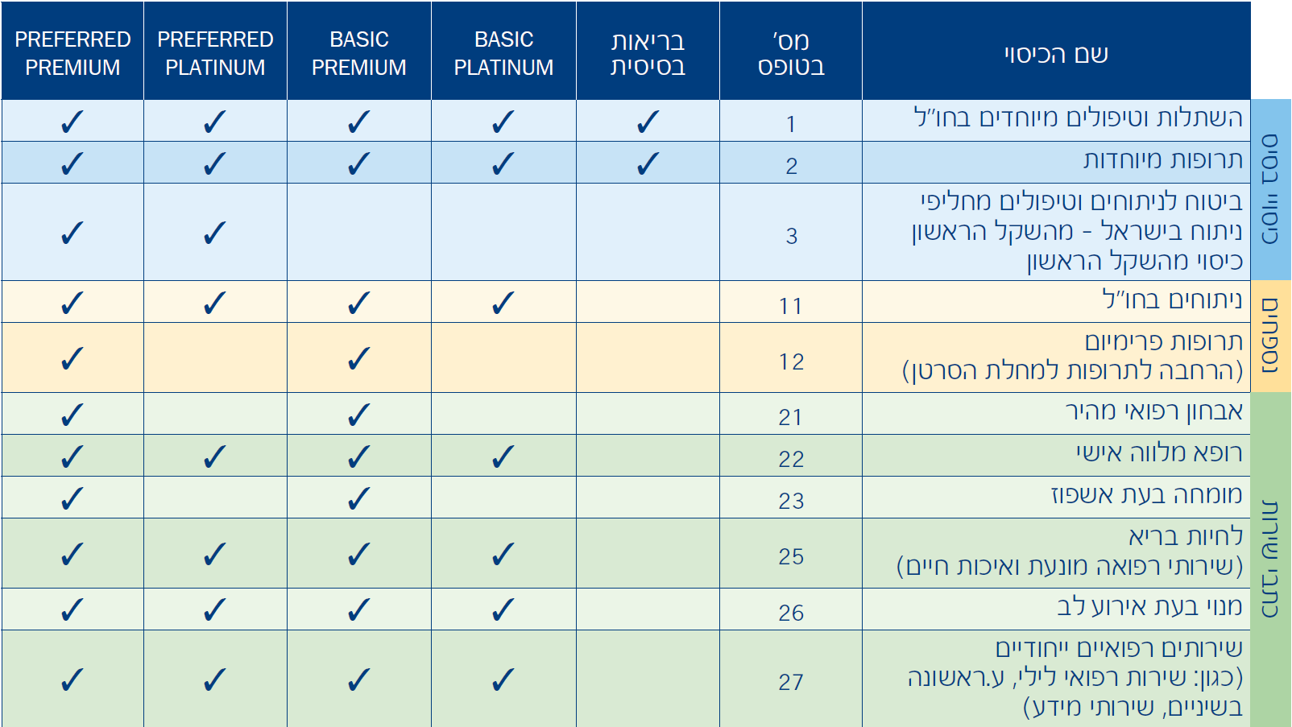
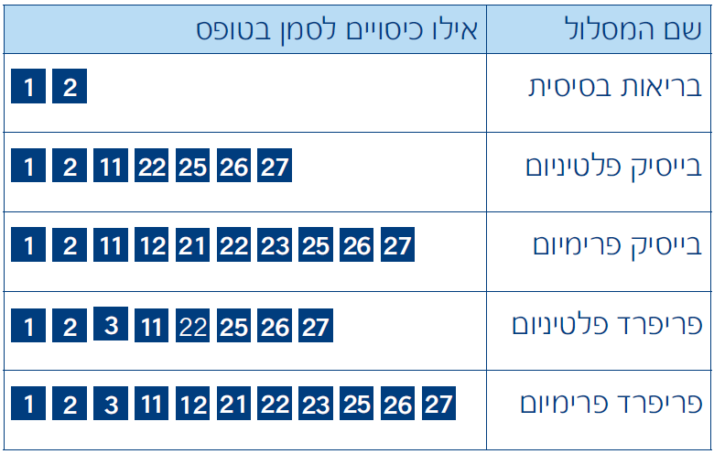
מה לסמן בטופס?

Slide 13
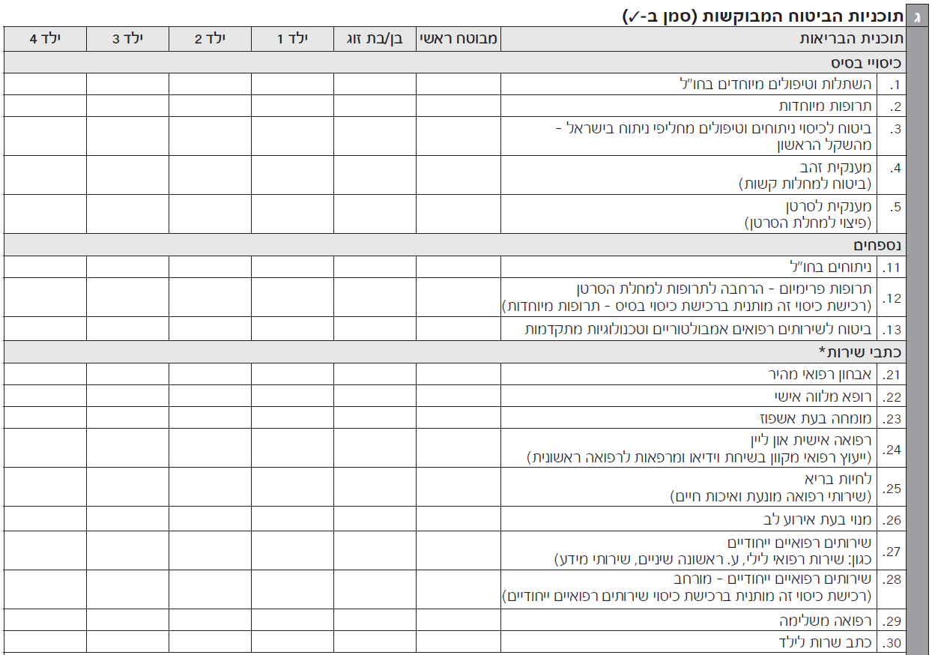
לדוגמה: סימון של מסלול פריפרד פרימיום בטופס
✓
✓
✓
✓
✓
✓
✓
✓
✓
✓
✓
✓
✓
✓
✓
✓
✓
✓
✓
✓
✓
✓
✓
✓
✓
✓
✓
✓
✓
✓
✓
✓
✓
Notes:
הנחיות עבודה בהפקה: מתי עוצרים? למי פונים להשלמה? מה התהליך?

Slide 14
טיפול בתיק קיים

Slide 15
מבוטחים קיימים
הודעה למבוטחים קיימים בדבר התכניות החדשות:
בהתאם להוראות האוצר, תישלח הודעה בדבר האפשרות למעבר לתכניות החדשות לכל המבוטחים הקיימים, במסגרת הדיווח השנתי הקרוב.
במעבר של מבוטח קיים לתכנית חדשה:
חריגים קיימים יחולו גם על התכנית החדשה
לא יבוצע הליך תשאול רפואי חדש במעבר

Slide 16
שימור לקוחות – סיוע לסוכנים
בתקופה הקרובה יעמוד מוקד שימור הלקוחות לרשות הסוכנים ויסייע במתן כלים לשימור.
ניתן לפנות:
טלפונית למספר 03-7549790, שלוחה 25413
(ניתן להשאיר הודעה אם אין מענה)
באמצעות דוא"ל: bservice@harel-ins.co.il

Slide 17
שאלות נפוצות

Slide 18
שאלות ותשובות
האם ניתן לצרף נספחים וכתבי שירות חדשים למוצרים קיימים?
שאלה
תשובה
בהחלט.
אפשר לשווק ללקוח קיים את הנספחים וכתבי השירות החדשים, ובלבד שברשות הלקוח קיימת תכנית בסיס כלשהי.
1

Slide 19
שאלות ותשובות
האם מחירי פוליסות הבריאות צפויים להשתנות כל שנתיים למבוטחים בכל הגילאים?
שאלה
תשובה
אחת לשנתיים חברת ביטוח רשאית לבחון את מצב תיק ביטוח הבריאות שלה, ולהחליט האם נדרשת התאמת מחירים לקבוצת או לקבוצות גיל מסוימות.
הבחינה תיעשה לכלל האוכלוסייה המבוטחת ברמת הכיסוי הבודד (השתלות, תרופות, ניתוחים וכו') ולפי קבוצות גיל.
לא יבוצעו התאמות למבוטח בודד/ספציפי.
2

Slide 20
שאלות ותשובות
שאלה
האם עדיין ניתן לרכוש חבילות בבריאות?
תשובה
החל מפברואר 2016, יש לסמן בטופס ההצטרפות כל כיסוי וכיסוי באופן נפרד.
בעמוד הראשון של התעריפון החדש קיים כלי עזר שיסייע לכם לזהות ולסמן בטופס את הכיסויים הנכללים בחבילות המוכרות שלנו.
3

Slide 21
שאלות ותשובות
האם מבוטח בפוליסה הישנה (עד פברואר) שהחליט לעבור לפוליסה החדשה, יוכל להתחרט ולחזור לפוליסה הישנה?
שאלה
תשובה
מעבר מהפוליסה הישנה לחדשה, אפשרי תמיד.
לעומת זאת, ברגע שמבוטח עבר לפוליסה החדשה הוא לא יוכל להצטרף שוב לפוליסה הישנה מאחר והיא אינה בתוקף עוד.
4

Slide 22
שאלות ותשובות
האם מבוטח בפוליסה הישנה יוכל לבחור במקרה הצורך רופא שאינו בהסדר עם החברה?
שאלה
תשובה
הרפורמה אינה חלה על המבוטחים בפוליסות הישנות, בהתאם לכך לא קיימת מגבלה על בחירת רופא בפוליסות אלה (היקף הכיסוי למנתח שאינו בהסדר הינו בהתאם לתנאי הכיסוי).
5

Slide 23
שאלות ותשובות
האם אפשר לבטל או להחליף כיסוי מסוים מתוך חבילה בפוליסה הישנה כמו בפוליסה החדשה?
שאלה
תשובה
חבילות הבריאות הישנות אינן פריקות. בהתאם לכך, לא ניתן לבחור לבטל רכיב בודד מתוכן. לדוגמא: לא ניתן לבטל את רכיב התרופות בלבד.
6

Slide 24
שאלות ותשובות
שאלה
האם הרפורמה חלה על פוליסות קבוצתיות?
תשובה
הרפורמה הנוגעת לעדכון תעריפי וכיסויי הביטוח אחת לשנתיים חלה על פוליסות ביטוח בריאות פרט בלבד.
התקנות בנושא הכיסוי האחיד בניתוחים, והוראות חוק ההסדרים בנושא רופאים שבהסדר והשתתפות עצמית בניתוחים (לכשיפורסמו הוראות בנושא) יחולו גם על פוליסות קבוצתיות חדשות ועל פוליסות קבוצתיות קיימות במועד החידוש הקרוב של כל פוליסה.
7

Slide 25
שאלות ותשובות
שאלה
על מה חלה הפוליסה האחידה?
תשובה
הפוליסה האחידה שקבע האוצר חלה על כיסוי ניתוחים בישראל בלבד.
במסגרת התקנות שפורסמו, נקבעו תנאים אחידים לכיסוי לניתוחים בארץ, כגון: הגדרת ניתוח, התייעצויות אגב ניתוח, חריגים לכיסוי וכדומה.
8

Slide 26
השתלות וטיפולים מיוחדים בחו"ל
עדכון נוסח תנאים לרבות הגדרת מקרה ביטוח - ביצוע ההשתלה/ הטיפול המיוחד, מתן כיסוי עבור השתלת מח עצם עצמית בחו"ל ובארץ.
הוספת גמלת החלמה למקרה של השתלת מח עצם עצמית.
הוספת כיסוי של טיפולי דיאליזה עד תקרה.
הבאת מומחה לישראל - ביטול תקרה.
הקטנת תקרת סכום השתתפות עצמית בטיפול בחו"ל ללא מעורבות המבטח.

Slide 27
ניתוחים ומחליפי ניתוח בישראל – כיסוי אחיד
כיסוי בגין ניתוחים פרטיים בארץ, טיפולים מחליפי ניתוח ו-3 התייעצויות אגב ניתוח.
הכיסוי הינו למקרה של ביצוע ניתוח, לרבות ניתוח מניעתי.
כיסוי בגין אביזר מושתל – ללא תקרה.
כיסוי מלוא הוצאות הניתוח. במקרה של ספק שלא בהסדר, עד התקרה הנקובה באתר החברה.
בוטל הכיסוי בגין מוות ואי כושר עבודה עקב ניתוח.
חריגים עודכנו, ולא יכללו בין היתר את ההחרגות הבאות: מחלות נפש, התאבדות, אלכוהוליזם/ סמים, ספורט מקצועני/חובבני, איידס, סיבוכי היריון ו/או לידה, מום מולד.

Slide 28
ניתוחים בחו"ל
הורחב הכיסוי להמשך מעקב רפואי בחו"ל.
נוסף פיצוי בגין מוות מניתוח שבוצע בחו"ל.
כיסוי ללא תקרה למקרה של הבאת מומחה לארץ לביצוע הניתוח.
הוצאות שיקום בישראל - הרחבת הכיסוי.
הרחבת הזכאות להטסה רפואית.

Slide 29
נספח שירותים אמבולטוריים וטכנולוגיות מתקדמות
הגדלת התקרה בבדיקות היריון.
הרחבת השירותים הנכללים בנספח:
בדיקות סקר
טכנולוגיות רפואיות לאבחון
טיפולים במרפאות כאב
בדיקת אבחון גנטי מתקדם לגילוי גנים סרטניים
CT קרדיאלי מניעתי
הראיית איברים פנימיים באמצעות קפסולה

Slide 30
תודה

